Slide 1
Teori Belajar
Teori Pengkondisian Klasik (Pavlov dan Watson)
Teori Pengkondisian Operan (Skinner)

Slide 2
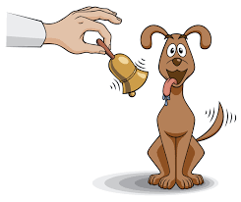
Teori : Classical Conditioning
1
Eksperimen ini berawal → saat ia meneliti proses pencernaan pada anjing khususnya hubungan timbal balik antara air liur dan kerja
perut.
2
Menurutnya kedua hal itu berkaitan erat dengan refleks dalam
sistem saraf otonom. Tanpa air liur, perut tidak dapat membawa
pesan untuk memulai pencernaan.

Slide 3
Dalam tahun2 terakhir dari abad ke 19 - ke-20, Pavlov dkkmempelajari proses pencernaan dalam anjing. Selama
penelitian mereka memperhatikan perubahan dalam waktu dan kecepatan pengeluaran air liur. Dalam eksperimen ini Pavlov dkk menunjukkan, bagaimana belajar dapat
mempengaruhi perilaku yang selama ini disangka refleksif dan tidak dapat dikendalikan, seperti pengeluaran air liur.

Slide 4

Elemen Belajar Dalam Pavlovian

Slide 5


Elemen…
Unconditioned Stimulus (US): Segala
sesuatu di lingkungan yang mempengaruhi organisme memunculkan respon tertentu,
tanpa harus dipelajari terlebih dahulu.
Ex: makanan → otomatis keluar air liur.
1
Unconditioned Response (UR): respon yang
tak dikondisikan, merupakan respons alamiah dan otomatis yang disebabkan oleh US.
Ex: kemunculan air liur saat melihat makanan
2

Slide 6

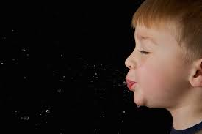
Cont…
Conditioned Stimulus (CS): stimulus netral karena ia tdk menimbulkan
respons alamiah atau otomatis pada organisme. Ex: bel/suara
3
Conditioned Response (CR): respons
yang dikondisikan. Respon yg sama
dengan UR, tetapi merupakan hasil
proses Conditioning. Ex: air liur
4

Slide 7
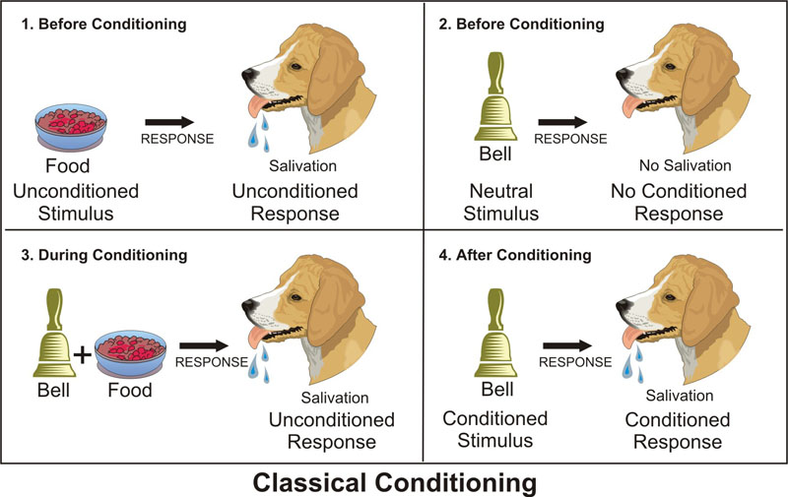

Slide 8
Classical Conditioning merupakan pemasangan (pairing) 2 stimulus
Pairing
Stimulus yang semula netral,
tidak memancing respon
tertentu. Ex: bunyi bel
Stimulus yang selalu
mengandung respon tertentu.
Ex: makanan menyebabkan
respon saliva

Slide 9
Selain Pavlov, terdapat tokoh teori pengkondisian Klasik yang berfokus pada mempelajari pembentukan emosi yaitu J.B Watson.
Menurutnya melalui proses pengkondisian, ketiga emosi ini menjadi terikat dengan hal yang berbeda untuk orang yang berbeda pula
Emosi yang diwariskan
Takut
Marah
Cinta

Slide 10
Ungkapan Watson yang sering dikutip...
Watson (1926): “Beri saya selusin bayi sehat, tidak
cacat, dan dunia yang saya tentukan sendiri untuk
membesarkan mereka, maka saya akan ambil anak
yang mana saja dan mendidiknya menjadi tipe spesialis apa saja yang saya inginkan – dokter, pengacara, artispedagang, pemimpin, bahkan pengemis dan pencuri,
terlepas dari bakatnya, kegemarannya, tendensinya,
kemampuannya, pekerjaannya”.

Slide 11
Eksperimen Watson
Eksperimen dilakukan bersama Rosalie Rayner (1920)
Albert (bayi usia 11 bulan) dan tikus
Awalnya albert sama sekali tidak menunjukkan ketakutan
terhadap tikus, bahkan mendekati tikus
Bentuk eksperimen: setiap Albert melihat tikus dan berusaha
menyentuhnya, peneliti memukul lempengan besi dibelakang
kepalanya sehingga menimbulkan suara berisik → kaget dan
tersungkur ke depan → merengek
Seminggu kemudian, sangat hati-hati melihat tikus → tidak ingin tikus menyentuh tangannya → menghindari tikus
Albert takut terhadap obyek-obyek lain: kelinci putih, janggut
putih dari topeng sinterklas, kain sutra

Slide 12
Pengkondisian little Albert…
US
Suara keras
UR
Rasa takut
CR
Takut pada tikus
CS
Tikus

Slide 13
Takutnya Albert pada obyek lain
selain tikus disebut sebagai
Transfer → generalisasi (classical
conditioning)

Slide 14
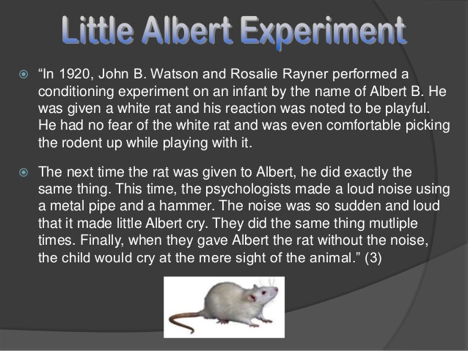

Slide 15
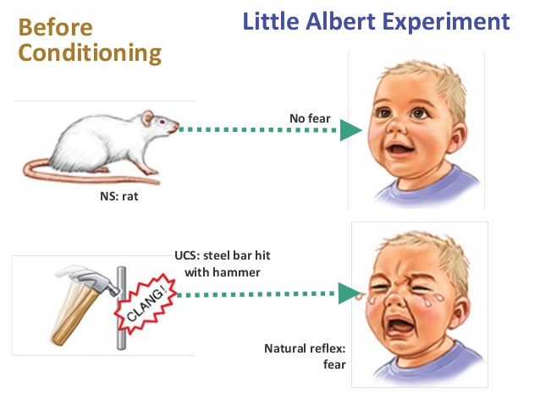

Slide 16
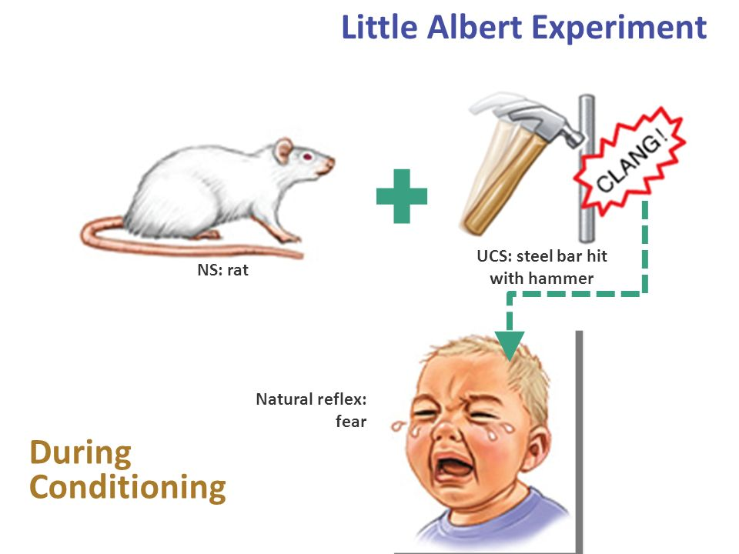

Slide 17
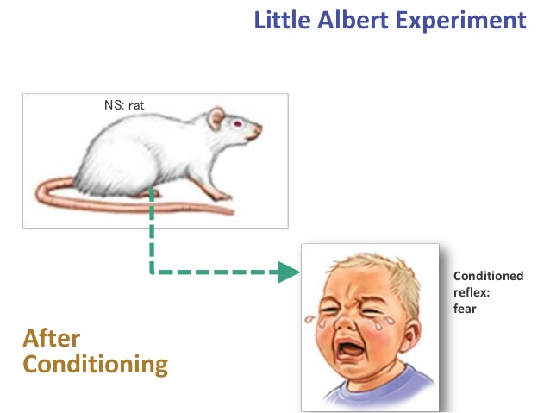

Slide 18

BEBERAPA FENOMENA DALAM CLASSICAL CONDITIONING

Slide 19

EXTINCTION (PELENYAPAN) & RECOVERY
1
Pelenyapan terjadi ketika CS disajikan tanpa diikuti
oleh penguatan → US
2
Intensitas CR semakin berkurang dan bisa
hilang
3
Pemberian kembali CS dengan US setelah
extinction (disebut reconditioning), akan terjadi perbaikan spontan (disebut spontaneous
recovery)

Slide 20
ACQUITION (AKUISISI)
1
2
Semakin sering
pemasangan dilakukan maka frekuensi
terjadinya CR makin
sering & semakin kuat,
sampai akhirnya
mencapai puncaknya
dan kemudian menjadi
stabil
Pembentukan
asosiasi antara S-R:
Membutuhkan
beberapa kali
pemasangan CS-US

Slide 21
HIGHER-ORDER CONDITIONING
Pengkondisian tingkat tinggi.
Setelah terbentuknya asosiasi CS
dan US, dilakukan lagi
pengkondisian baru dengan
memasangkan stimulus netral baru dengan CS yang sudah terbentuk.
A
Ex: bel yang sudah dipasangkan
dengan makanan memiliki kekuatan
utk memunculkan air liur. Sinar lampu kemudian dipasangkan dengan Bel.
Sinar lampu memiliki kemampuan
untuk memunculkan air liur walaupun tidak dipasangkan dengan makanan
B

Slide 22
GENERALISASI STIMULUS
Kecenderungan organisme untuk memberikan respon
tidak saja terhadap stimulus khusus yang mana ia dilatih
tetapi terhadap stimulus lain yang berhubungan (mirip)
1
2
Stimulus yang mirip dengan CS akan menimbulkan
CR
3
Prinsip ini menerangkan kemampuan kita untuk
bereaksi terhadap situasi baru, sejauh situasi
tersebut mirip dengan situasi yang telah kita kenal

Slide 23
DIFERENSIASI/DISKRIMINASI STIMULUS
Adalah proses belajar untuk memberi respon terhadap stimulus yang berbeda
CS + (nada do) → US (makanan)
CS - (nada re) → US (tidak ada makanan)
→ Sama-sama nada, tapi dengan frekuensi yang beda
CR hanya timbul pada penyajian CS+
Pada penyajian CS- hanya muncul CR sedikit atau bahkan
tidak sama sekali

Slide 24


TEORI BELAJAR SKINNER
Operant Conditioning (OC)
Burrhus Frederic Skinner

Slide 25
cont ….
Skinner mengemukakan pendapatnya dengan memasukkan unsur penguatan kedalam hukum akibat, yakni perilaku yang dapat menguatkan cenderung di ulangi kemunculannya, sedangkan perilaku yang tidak dapat menguatkan cenderung untuk menghilang atau terhapus. Oleh karena itu Skinner dianggap sebagai bapak operant conditioning.
Sistem pembentukan perilaku (Skinner) didasarkan pada ”cara kerja yang menentukan (operant conditioning)”
Perilaku yang diikuti oleh stimulan-stimulan penggugah memperbesar kemungkinan dilakukannya lagi perilaku tersebut dimasa-masa selanjutnya.
Perilaku yang tidak lagi diikuti oleh stimulan-stimulan penggugah memperkecil kemungkinan dilakukannya perilaku tersebut dimasa-masa selanjutnya.

Slide 26
Perilaku Responden dan Perilaku Operan
Perilaku Responden (Respondent Behavior)
Terkait dengan stimulus tertentu
Bersifat refleks/tidak disengaja
Perilaku Operan (Operant Behavior)
Tidak terkait dengan stimulus tertentu
Spontan/disengaja (voluntary)
Menurut Skinner, perilaku manusia sehari-hari adalah perilaku operan. Kita tidak perlu mempelajari penyebab perilakunya. Yang perlu diketahui adalah apa bentuk perilakunya, pada situasi apa perilaku terjadi, dan apa konsekuensi dari perilaku.

Slide 27
Pengkondisian Tipe S dan Tipe R
Pengkondisian tipe S (Respondent conditioning)
  Menekankan pentingnya stimulus dalam menentukan respon
  Identik dengan classical conditioning
Pengkondisian tipe R (operant conditioning)
  Menekankan pada respon yang dihasilkan oleh organisme, terutama pada jumlah respon yang dihasilkan
  Merupakan fokus utama penelitian Skinner
Kunci Utama dalam OC
Semua respon yang dikuti oleh stimulus penguat cenderung diulang
Stimulus penguat adalah segala sesuatu yang meningkatkan jumlah kemunculan perilaku operan
Dalam instrumental cond., tingkah laku yang muncul akan diiringi (contingent) dengan kehadiran reinforcement
➔ Perilaku menjadi prasyarat bagi kemunculan reinforcement

Slide 28
Skinner’s Box
Sebuah kotak dilengkapi dengan pengungkit yang berhubungan dengan alat pencatat. Alat ini mencatat seluruh respon tikus dalam suatu skala waktu tertentu. Selain itu, disediakan makanan dalam kotak.
Seekor tikus yang lapar ditempatkan dalam Skinner’s box. Pada saat tikus tidak berada didekat tempat makanan, peneliti memencet tombol dari luar, akan terdengar suara keras & kemudian makanan muncul. Perlahan tikus kemudian mengasosiasikan antara bunyi tempat makan dengan kemunculan makanan. Pada suatu waktu, tikus tanpa sengaja akan memencet pengungkit/tombol. Pada saat tombol dipencet akan terdengar suara keras tadi, dan makanan muncul di food pellet. Namun hal ini tidak diperhatikan oleh tikus.
Untuk kedua kalinya hal yang sama terjadi. Pada ketiga kalinya ia masih gagal melihat makanan tetapi berhasil menemukannya. Pada respon keempat ia melihat makanan dan mulai memakannya. Setelah itu ia menekan tombol setiap ia menghendaki makanan tersebut.

Slide 29
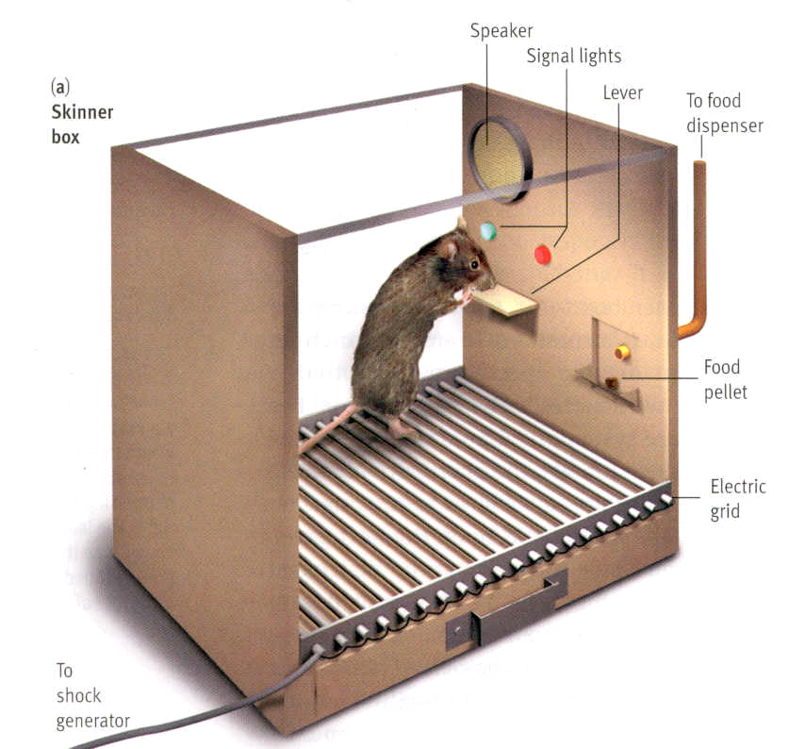
Skinner’s Experiment
Law of Operant Conditioning
Jika timbulnya perilaku diiringi dengan stimulus penguat, maka kekuatan perilaku tersebut akan meningkat.
Law of Operant Extinction
Jika timbulnya perilaku operan telah diperkuat melalui proses conditioning itu tidak diiringi stimulus penguat, maka kekuatan perilaku tersebut akan menurun bahkan musnah.

Slide 30
cont ….
Tingkah laku dalam operant conditioning yang akan dibentuk adalah bagaimana tikus menekan tombol sehingga muncul makanan
Frekuensi tikus menekan tombol disebut preconditioned operant level (tingkah laku menekan tombol sebelum terjadinya conditioning)
Setelah beberapa kali tikus menekan tombol secara kebetulan, maka ia akan membentuk tingkah laku yang terkondisi.
Proses hubungan yang terjadi pada operant conditioning meliputi :
A → B → C
  ANTECEDENTS (environmental stimuli)
  BEHAVIORS (responses)
  CONSEQUENCES (outcomes of those responses)
Dalam skema Skinner, proses terjadinya Operant conditioning adalah:
SD (A) → R (B) → SR (C)
SD adalah stimulus diskriminan yang akan menimbulkan respon (R) tertentu. Pada saat respon muncul, maka ia akan diperkuat oleh stimulus reinforcement (SR)

Slide 31
cont ….
Dalam situasi tikus pada Skinner Box:
  Stimulus diskriminan adalah lampu. Makanan hanya keluar hanya pada saat lampu dalam kotak hidup. Jika lampu dalam kotak tidak hidup, makanan tidak akan keluar walaupun tikus menekan tombol
  Respon yang mengikuti stimulus diskriminan adalah memencet tombol
  Stimulus penguat (SR) adalah makanan
Shaping
Usaha sengaja untuk membentuk suatu pola respon perilaku tertentu dengan proses operant conditioning, dimana sebelumnya pola respon tersebut tidak muncul secara alamiah.
Chaining
Muncul ketika suatu respon membawa individu pada stimulus yang memperkuat respon tadi dan memunculkan respon baru. Respon baru tersebut membuat individu berhadapan dengan stimulus yang memperkuat respon baru tadi dan menyebabkan munculnya respon yang lebih baru lagi.

Slide 32
Bentuk Konsekuensi dalam OC
Penguatan
(Reinforcement)
Imbalan
Stimulus yang digunakan untuk meningkatkan frekuensi perilaku.
  Penguatan positif; terjadi bila suatu respon diperkuat dg hadirnya stimulus (yg menyenagkan) yang mengikutinya untuk memperkuat perilaku. Contoh: Tikus menekan pedal akan mendapatkan makanan → menyebabkan perilaku menekan pedal meningkat
  Pengutan negatif; respon diperkuat dengan menghilangkan/menghindari stimulus yang tidak menyenangkan. Contoh: Seseorang meminum obat dan sakit kepalanya hilang → meningkatkan kecenderungan untuk meminum obat agar sakit kepalanya hilang
Satu cara untuk mengingat perbedaan antara penguatan positif dan negatif adalah dalam penguatan positif ada sesuatu yang ditambahkan atau diperoleh, sedangkan penguatan negatif adanya sesuatu yang dikurangi atau dihilangkan.

Slide 33
cont ….
Hukuman
(Punishment)
Punishment
Stimulus yang digunakan untuk menurunkan frekuensi perilaku, biasanya perilaku yang tidak diharapkan.
Hukuman positif; suatu bentuk hukuman yang diberikan ketika individu/organisme melakukan tindakan yang tidak diharapkan. Contoh: Adik dan kamu bertengkar hebat gara-gara rebutan remote TV. Ibu terganggu dengan kelakuan kalian sehingga tidak bisa tidur siang. Ibu keluar kamar dan menjewer telinga kalian → hukuman jewer telinga diberikan karena adik bikin ribut dan bertengkar.
Hukuman negatif; penarikan suatu hal yang menyenangkan pada individu/organisme dengan tujuan untuk menghilangkan/mengurangi perilaku yang tidak diharapkan. Contoh: Karena kamu pulang telat lewat dari jam 12 malam, maka ayah tidak memperbolehkan kamu membawa mobil selama 1 minggu → dengan sengaja sesuatu yang menyenangkan (mobil) ditarik/dihilangkan oleh ayah agar kamu tidak lagi pulang lewat dari jam 12 malam.
Hukuman positif adalah berkurangnya perilaku ketika diikuti dengan rangsangan yang tidak menyenangkan.
Hukuman negatif adalah berkurangnya perilaku ketika rangsangan positif dihilangkan atau diambil.
Extinction
Jika perilaku tidak lagi diikuti oleh reinforcing stimulus yang pada akhirnya akan memungkinkan menurunkan perilaku yang akan dilakukan diwaktu yang akan datang.

Slide 34
Bentuk Reinforcement
Primary Reinforcement
Secara natural sudah bernilai sebagai reinforcement
Contoh: makanan, minuman
Secondary Reinforcement
Stimulus netral yang dipasangkan dengan primary reinforcer akan memiliki kekuatan untuk menjadi reinforcement.
Contoh : pujian, uang, kupon belanja, dan lain-lain

Slide 35
Schedule of Reinforcement
Continous Reinforcement
Reinforcement dihadirkan setiap muncul perilaku yang diharapkan
Hanya baik untuk awal pembelajaran
Lebih rentan untuk extinction jika reinforcement tidak lagi muncul
Intermittent Reinforcement
Perilaku tidak selalu diberikan reinforcement, tapi pada waktu-waktu tertentu.
Misal: Siswa akan dapat nilai 100 jika hari ini berhasil menyelesaikan 20 soal Matematika.

Slide 36
Penerapan Teori Belajar

Slide 37
Desensitisasi sistematis
Dapat digunakan untuk mengubah perilaku phobia. Prosedur itu disebut dengan desensitisasi sistematis.
Ex: seseorang yang sangat takut dengan suasana ujian disebabkan
tidak menguasai pelajaran. Phobia tsb bisa dirubah dengan desensitisasi sistematis, yaitu suatu terapi yang dikembangkan oleh Joseph Wolpe,
untuk menghalangi rasa takutnya.

